Slide 1
Profielexamens BWI 2019
12 november 2018
Maaike Foppen: maaike.foppen@cito.nl
Rienke Voorburg: rienke.voorburg@cito.nl

Slide 2

kennismaking

Slide 3
meerkeuzevraag
Hoe kun je jezelf én je leerlingen het best voorbereiden op de examens 2019?
A door de examens 2018 te oefenen
B door de syllabus 2019 te raadplegen
C door de septembermededelingen te lezen
D door de voorlichtingsbijeenkomst in maart 2019 te bezoeken
E door het juiste lesmateriaal te gebruiken
F door al het bovenstaande te doen

Slide 4
Programma
Opbouw en opzet BWI examen
Per leerweg (BB, KB en GL):
  Info over opzet en type opdrachten
  Verschillen / overeenkomsten met vorige examens
Praktische informatie (data, richtlijnen, oefenmateriaal, etc.)

Slide 5
Waar gaat het cspe BWI over?
Bouwproces en bouwvoorbereiding
Bouwen vanaf de fundering
Hout- en meubelverbindingen
Design en decoratie
verdeling scorepunten:
BB / KB: ± 25% GL: ± 50%
BB / KB: ± 25%
BB / KB: ± 25%
BB / KB: ± 25% GL: ± 50%

Slide 6
Wat voor opdrachten zitten in het cspe?
      praktijkopdrachten (maak- en tekenopdrachten)
      minitoetsen
      overige opdrachten, zoals;
          terugkijkopdracht
          werktempo-opdracht
          open (kennis)vragen
          opdracht bij een filmfragment

Slide 7
Overige kenmerken
      elke module is binnen het cspe even ‘zwaar’
      het cspe BB & KB bestaat uit 4 onderdelen, GL uit 3 onderdelen
      onderdelen onafhankelijk, volgorde zelf bepalen
      versie rood en versie blauw
      deze onderdelen moeten vanaf 2018 tussen versies en examenjaren uitwisselbaar zijn:
          cspe’s 2018 zijn een soort blauwdruk
          met voorbehoud van aanpassingen in syllabus en reacties in enquête

Slide 8
Inhoud examen BWI-BB (rood) 2019
ONDERDEEL A |  | richttijd: 150 minuten | akg*
A1 | praktijkopdracht | ICT-gebruik: Adobe Acrobat Reader met bestand
A2 | praktijkopdracht | ICT-gebruik: CAD-programma
A3 | minitoets | 4 varianten
ONDERDEEL B |  | richttijd: 200 minuten
B1 | mondelinge vragen | 6 vragen** | 1
B2 | praktijkopdracht |  | 4
ONDERDEEL C |  | richttijd: 140 minuten
C1 | praktijkopdracht | ICT-gebruik: 3D-tekenprogramma bijlage C
C2 | praktijkopdracht | bijlage C
C3 | minitoets | 4 varianten
ONDERDEEL D |  | richttijd: 400 minuten
D1 | praktijkopdracht | ICT-gebruik: mediaplayer met bestand
D2 | praktijkopdracht | bijlage D | 5
D3 | praktijkopdracht | bijlage D
inhoud (zie ook 2018):
module 1
minitoets over module 1 en 2
module 2
module 3 en 4, tekenen & schetsen
minitoets over module 3 en 4
module 3 en 4, maken en decoreren

Slide 9
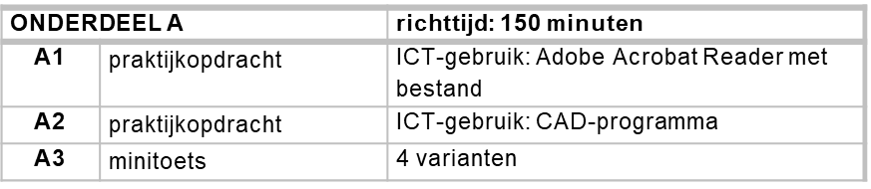
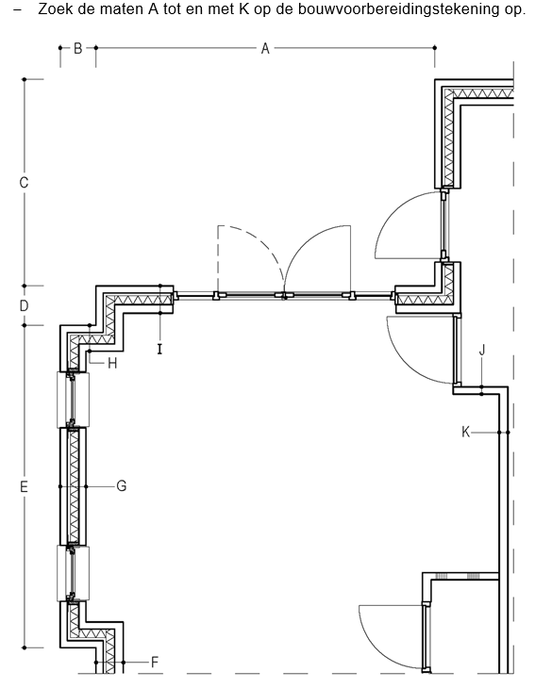
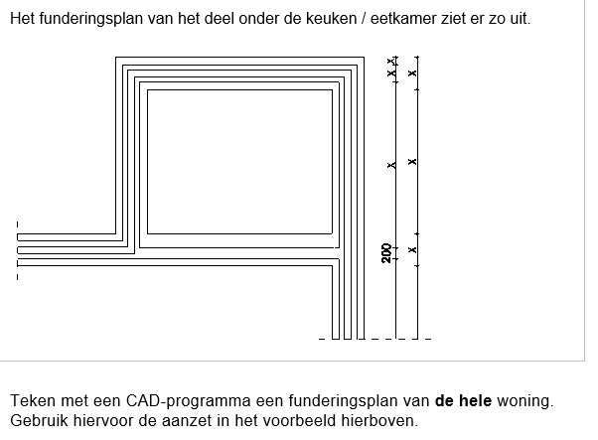
gaat over module 1 (m.u.v. de minitoets)
uit 2018
uit 2017

Slide 10
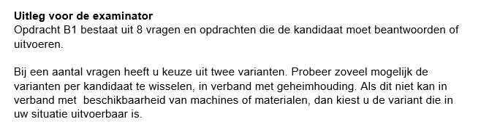
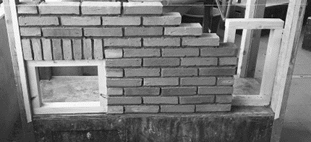
gaat over module 2
voorbeeld uit 2017:
-> instructie examinator
-> 2019 alleen over module 2
uit 2018
uit 2017
of bekistingsopdracht (poer) uit 2016 (opdracht 6)

Slide 11
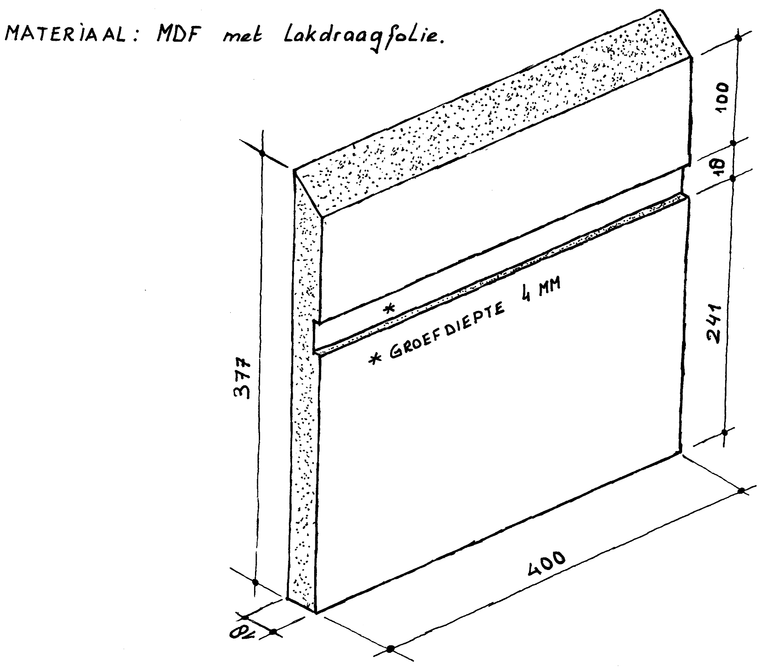
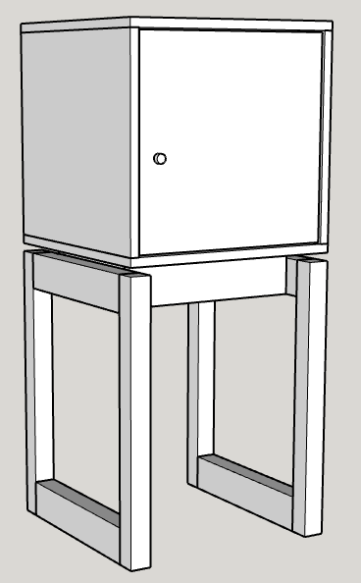
gaat over module 3&4, tekenen/schetsen
voor meer voorbeelden: kijk ook in 2015 en 2016
3D-opdracht 2018-blauw
werkstuk uit 2017

Slide 12
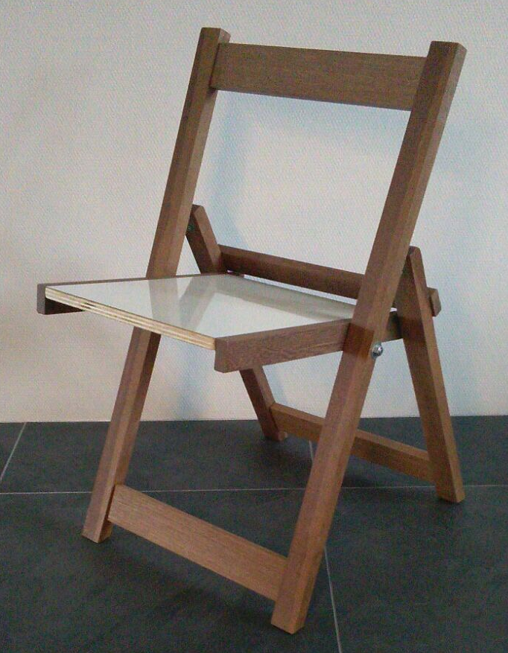
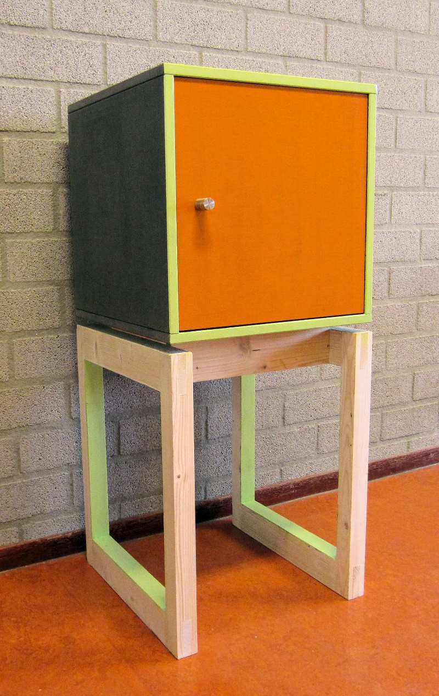
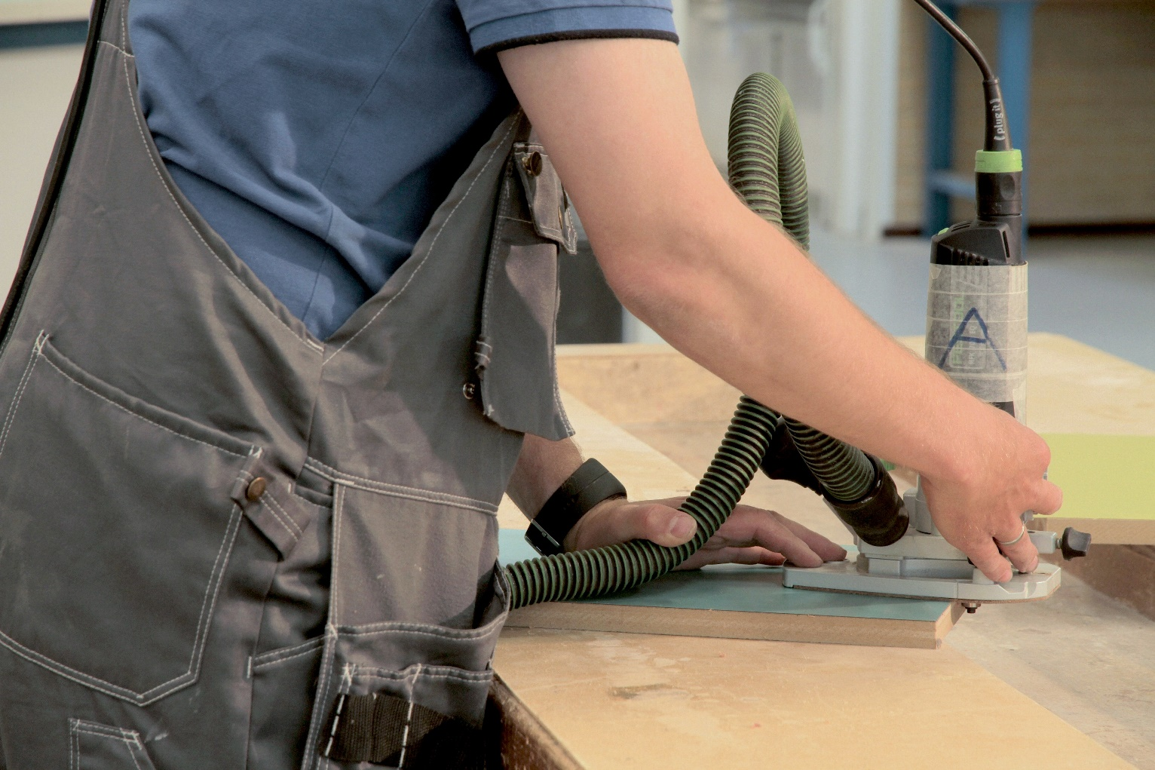
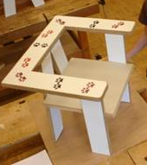
voorbeelden: vanaf 2017
D1: over module 4
D2: over module 3 & 4

Slide 13
Vragen over het BB-examen?

Slide 14
Inhoud examen BWI-KB (rood) 2019
Verschillen met BB
ook vragen over bestek
A2: meer zelf invullen
A3: Excelopdracht bouwvoorbereiding
B1: diepgang, complexer
B2: deels andere eindtermen, bijv. metselen
ontwerp met 3D-programma (filmpje)
presentatie
minder tijd, iets minder punten

Slide 15
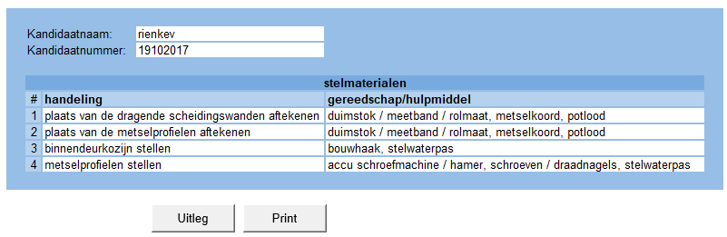
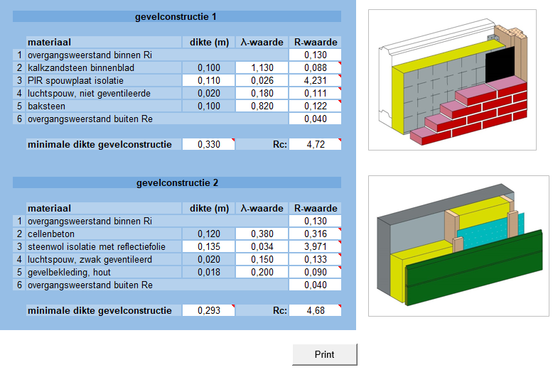
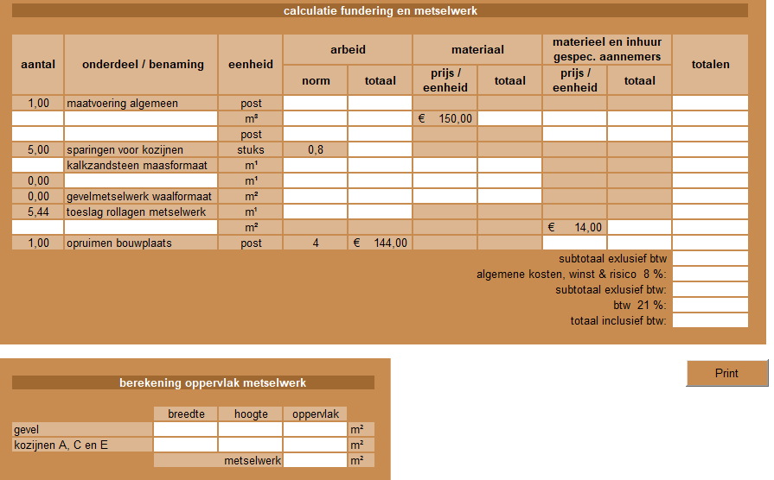
Enkele voorbeelden

Slide 16
Vragen over het KB-examen?

Slide 17
Inhoud examen BWI-GL (blauw) 2019
inhoud (zie ook 2018):
module 1
minitoets over module 1
module 4, tekenen
minitoets over module 4
module 4, ontwerpen en uitvoeren ontwerp

Slide 18
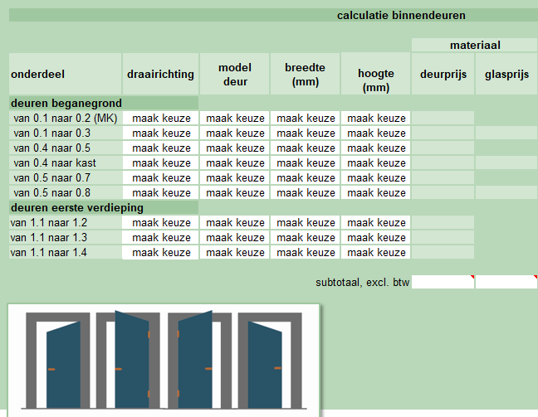
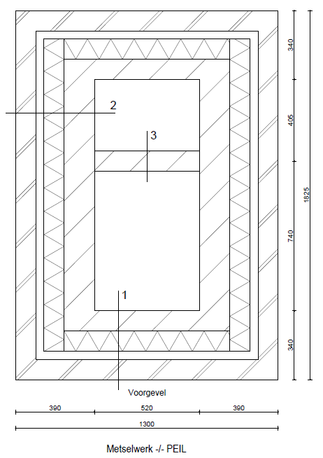
uit 2018
uit 2018

Slide 19
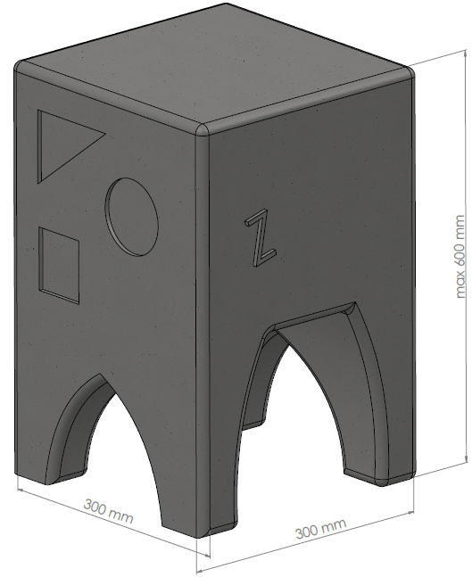
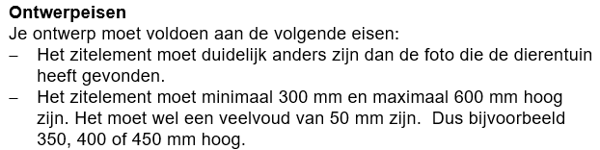
uit 2018

Slide 20


uit 2018

Slide 21
Vragen over het GL-examen?

Slide 22
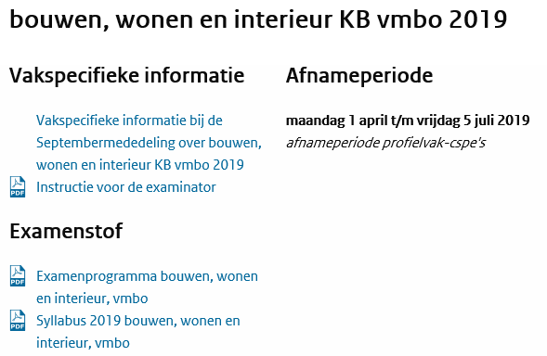
Waar vind je meer informatie?
      ga naar www.examenblad.nl
      zet jaartal op 2019 en selecteer
      bijvoorbeeld vmbo kb
      klik op profielvakken beroeps
      selecteer bouwen, wonen en interieur

Slide 23
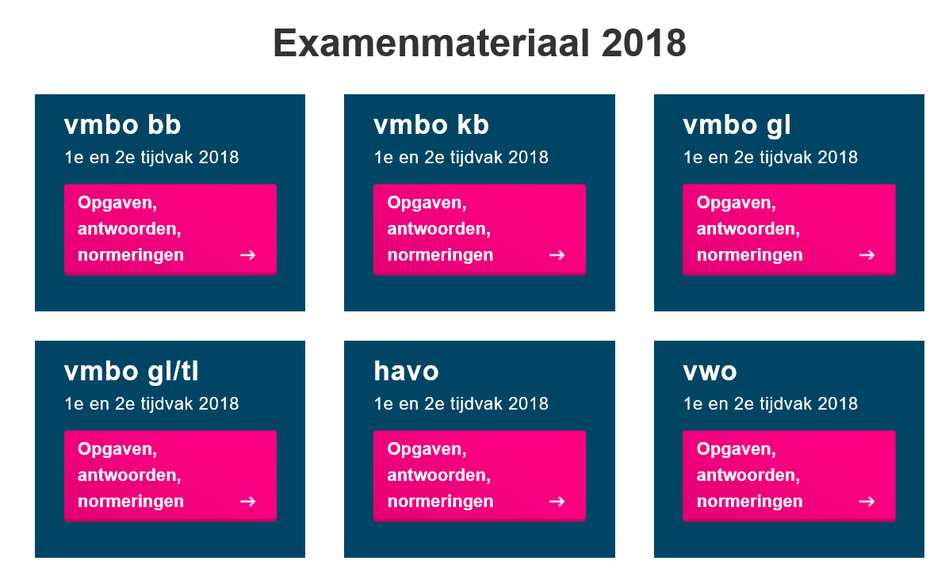
Waar vind je meer informatie? (vervolg)
      cspe’s uit eerdere jaren → zie www.cito.nl

Slide 24
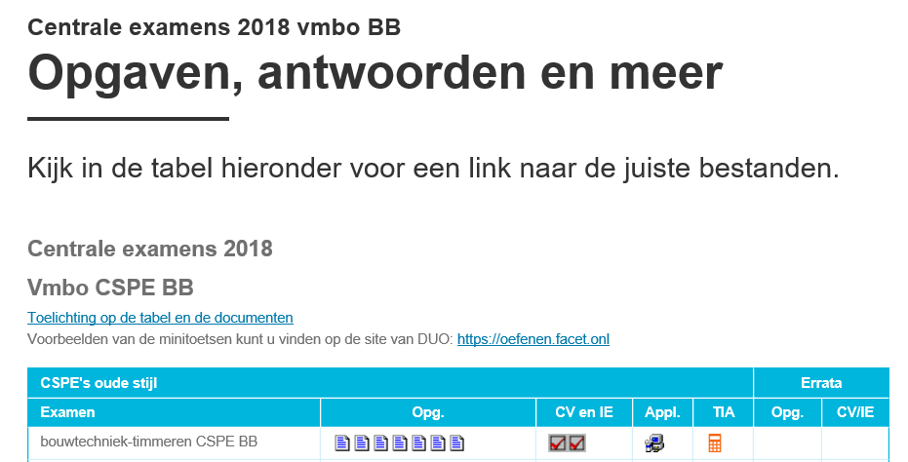
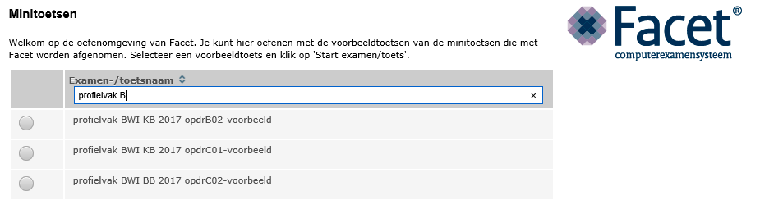
Waar vind je meer informatie? (vervolg)
      oefen met (voorbeeld)minitoetsen in Facet

Slide 25
Waar vind je meer informatie? (vervolg)
algemene instructiefilm cspe’s
versie rood en blauw
richttijden
inzage minitoetsen achteraf

Slide 26
Tijdschema
      medio januari 2019: bekendmaking versie voor eerste afname
      vanaf 12 februari 2019: zending A – grijze vlekken incl. instructie examinator
      11 of 12 maart 2019: zending B – papierendocu’s in kandidaataantallen
      vanaf 12 maart 2019: zending C – ICT-bestanden en correctievoorschrift
      maart 2019: volgende informatiebijeenkomst
      1 april t/m 5 juli 2019: afnameperiode
      16 januari bespreking syllabus 2021

Slide 27
De examenbeoordelingen verbeteren?
Standardsetting:
  Inschatten moeilijkheidsgraad examens
  20 en 27 maart 2019
Onderzoek naar de beoordeling van de praktijkwerkstukken
  Bij Cito (ca 1,5-2 uur)
  Steeds 2 werkstukken vergelijken en beoordelen a.h.v. foto’s
  Bijeenkomsten, keuze uit: 7 december ochtend of middag; 12 december middag

Slide 28

Vragen of opmerkingen

Slide 29
Succes met de voorbereidingen!

Slide 30
Einde workshopronde 2:
15.30 uur
Naar het Examenplein en/of netwerken tijdens de borrel in het restaurant
16.00 uur
Schoolexamens ontwikkelen? Laat je ondersteunen!
(bijscholingvmbo.nl/schoolexaminering)
Badge inleveren, flyer SE trainingen en ‘surprise’ retour

